Slide 1
Segunda Reunión del Grupo Ad-hoc sobre Niñez y Adolescencia Migrante
Asistencia Integral a las familias, Niñas, Niños y Adolescentes migrantes que retornan al Triángulo Norte de Centroamérica
Organización Internacional para las Migraciones
Ciudad de México, 15-16 Abril de 2015

Slide 2
Asistencia Integral a las familias, Niñas, Niños y Adolescentes migrantes que retornan al Triángulo Norte de Centroamérica
Objetivo: Fortalecer las capacidades de los Gobiernos de los países de origen para responder a la “crisis”, proporcionar atención y mantenimiento para la llegada de los retornados, proporcionar salud y referencias de apoyo psicosocial, y rehabilitación en centros de acogida y albergues.
Zona de Ejecución:
El Salvador
Guatemala
Honduras
Beneficiarios:
Retornados de EEUU y México Enfoque especial en NNA y Núcleos Familiares
Instituciones de Gobierno presentes en el proceso de recepción.
Alcance:
15,000 personas asistidas
Duración:
Agosto 2014 a Diciembre 2015

Slide 3
Ejes del proyecto
Asistencia directa e inmediata
Gestión de fronteras/Infraestructura
Fortalecimiento Institucional
Mapa de Respuesta Comunitaria y sensibilización
Sistema de Información y Mapeo de la Migración

Slide 4
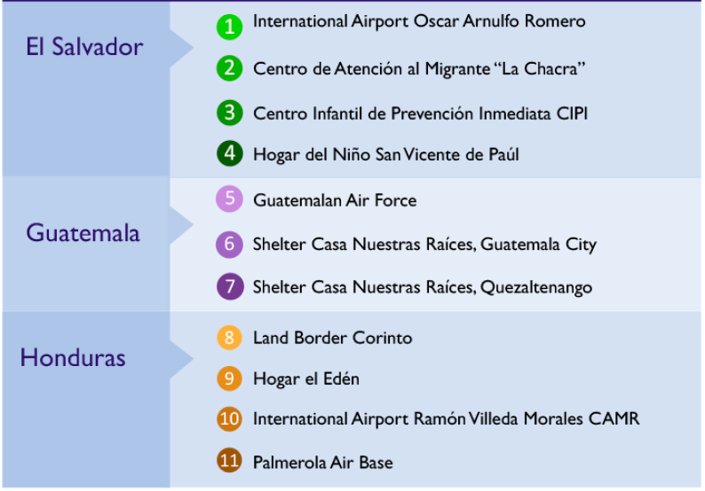
Sitios de intervención por país

Slide 5
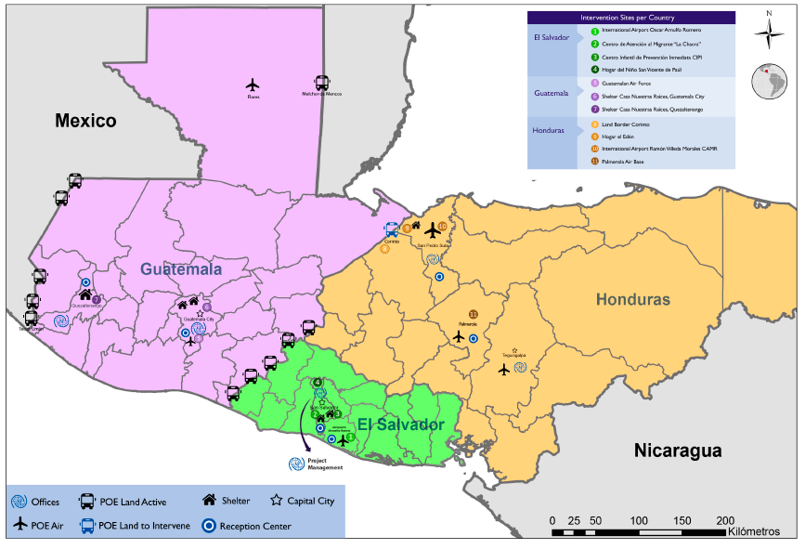
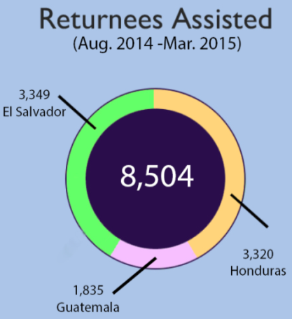
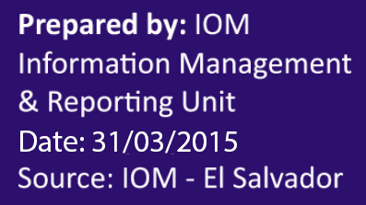
Locaciones y actividades

Slide 6
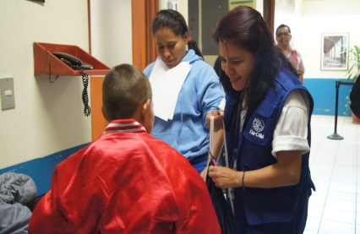
Logros
7,740 personas retornadas (NNA no acompañados, familias y adultos) han recibido asistencia directa
11 proyectos de infraestructura se están implementando para mejorar la capacidad y la gestión de los proceso de recepción. Estos incluyen Puntos de Entrada, Centros de Recepción y Albergues.
271 funcionarios de gobierno que trabajan en la recepción y procesamiento de información de personas retornadas han sido capacitadas sobre temas de derechos humanos y migración, ITS/VIH y leyes nacionales de protección de NNA. Esto a raves de 24 talleres de capacitación.
Se cuentan con planes de acción para apoyar a los Gobiernos de Triangulo Norte para la elaboración de campañas de información; que permitan transmitir mensajes claves sobre los riesgos de la migración, derechos de los migrantes, entre otras. A través de comics, programas de televisión, radios y otras.
Apoyo técnico para mejorar los procesos de recolección y transferencia de información entre las instituciones presentes en la recepción de personas retornadas; permitiendo una mejor articulación de estas en los servicios que prestan a esta población
kit de higiene | Alimentos | Transporte | Comunicación | Medica y Psicosocial | Alojamiento
6,686 | 6,832 | 4,696 | 1,454 | 621 | 78

Slide 7
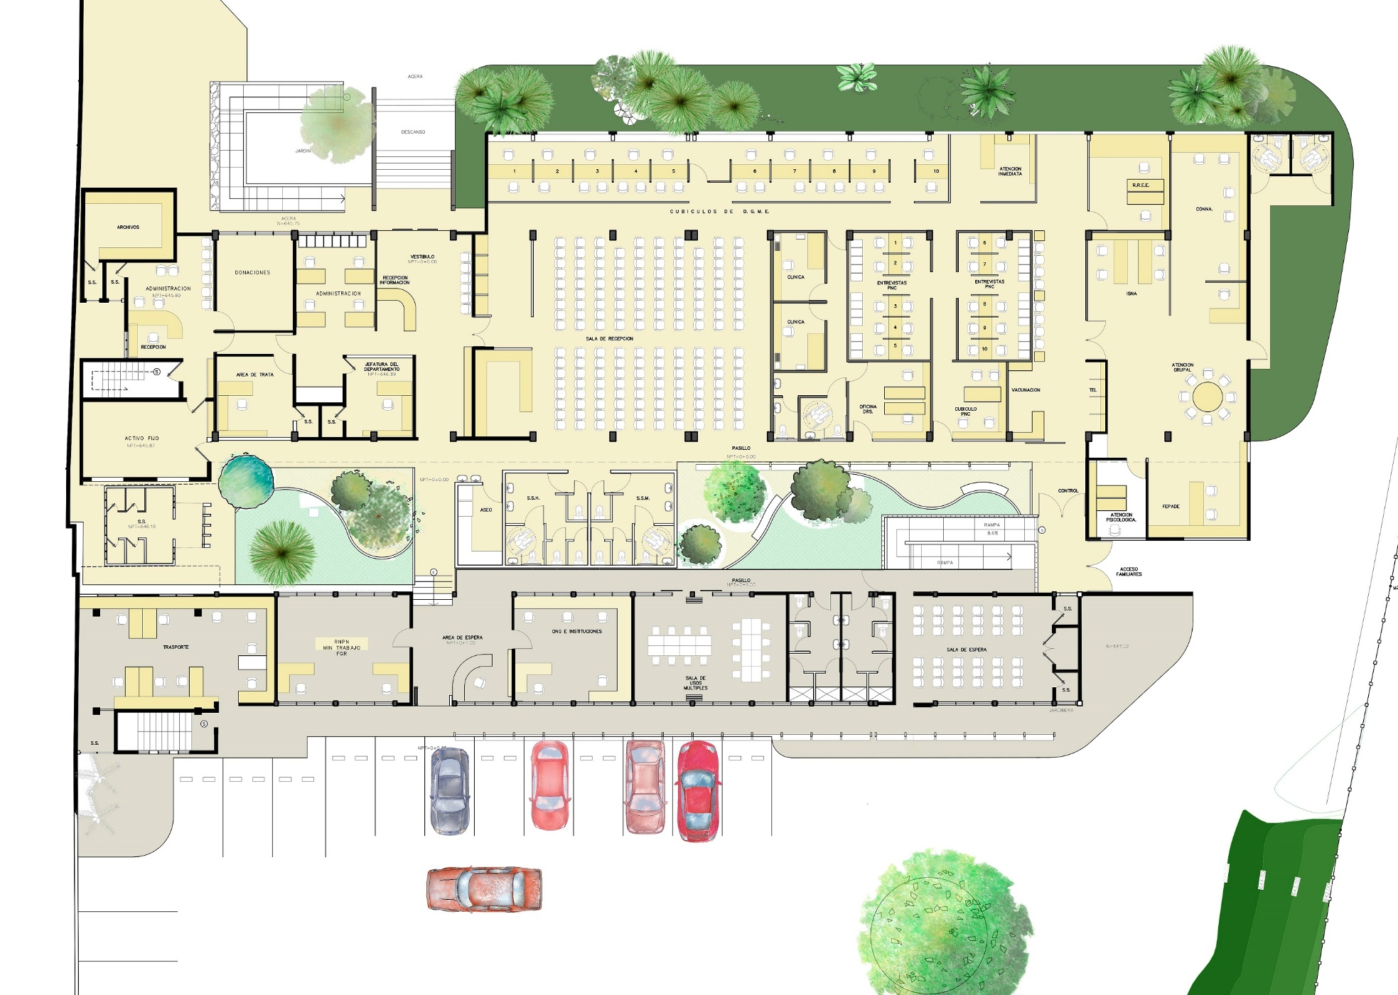
Centro de Atención al Migrante, La Chacra. El Salvador

Slide 8

















Mecanismos de recepción Aérea
El Salvador
Adultos
NNA y familias
Honduras
Adultos
Guatemala
Adultos y Familias
NNA
NNA y familias
Control Migratorio
Centro de recepción
Registro o entrevista
Control médico
Entrevista policial
Protección NNA
Vinculo familiar
Transporte
Reunificación familiar
Alojamiento temporal

Slide 9
Mecanismos de recepción Terrestre
El Salvador
Adultos
NNA y familias
Honduras
Adultos
Guatemala
Adultos y Familias
NNA
NNA y familias
Control Migratorio
Centro de recepción
Registro o entrevista
Control médico
Entrevista policial
Protección NNA
Vinculo familiar
Transporte
Reunificación familiar
Alojamiento temporal

Slide 10
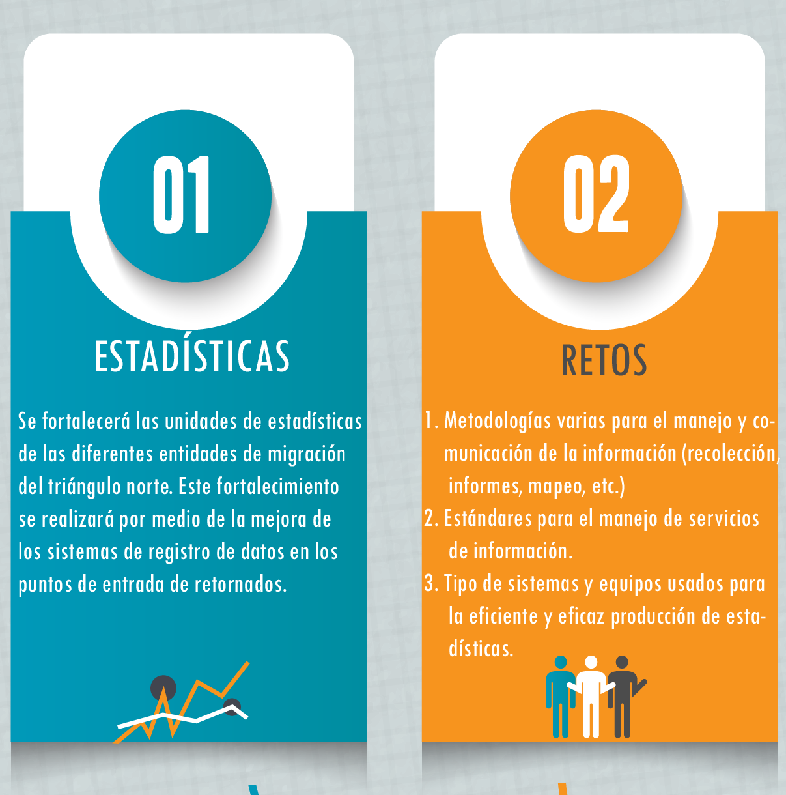
Unidad de Manejo de la Información

Slide 11
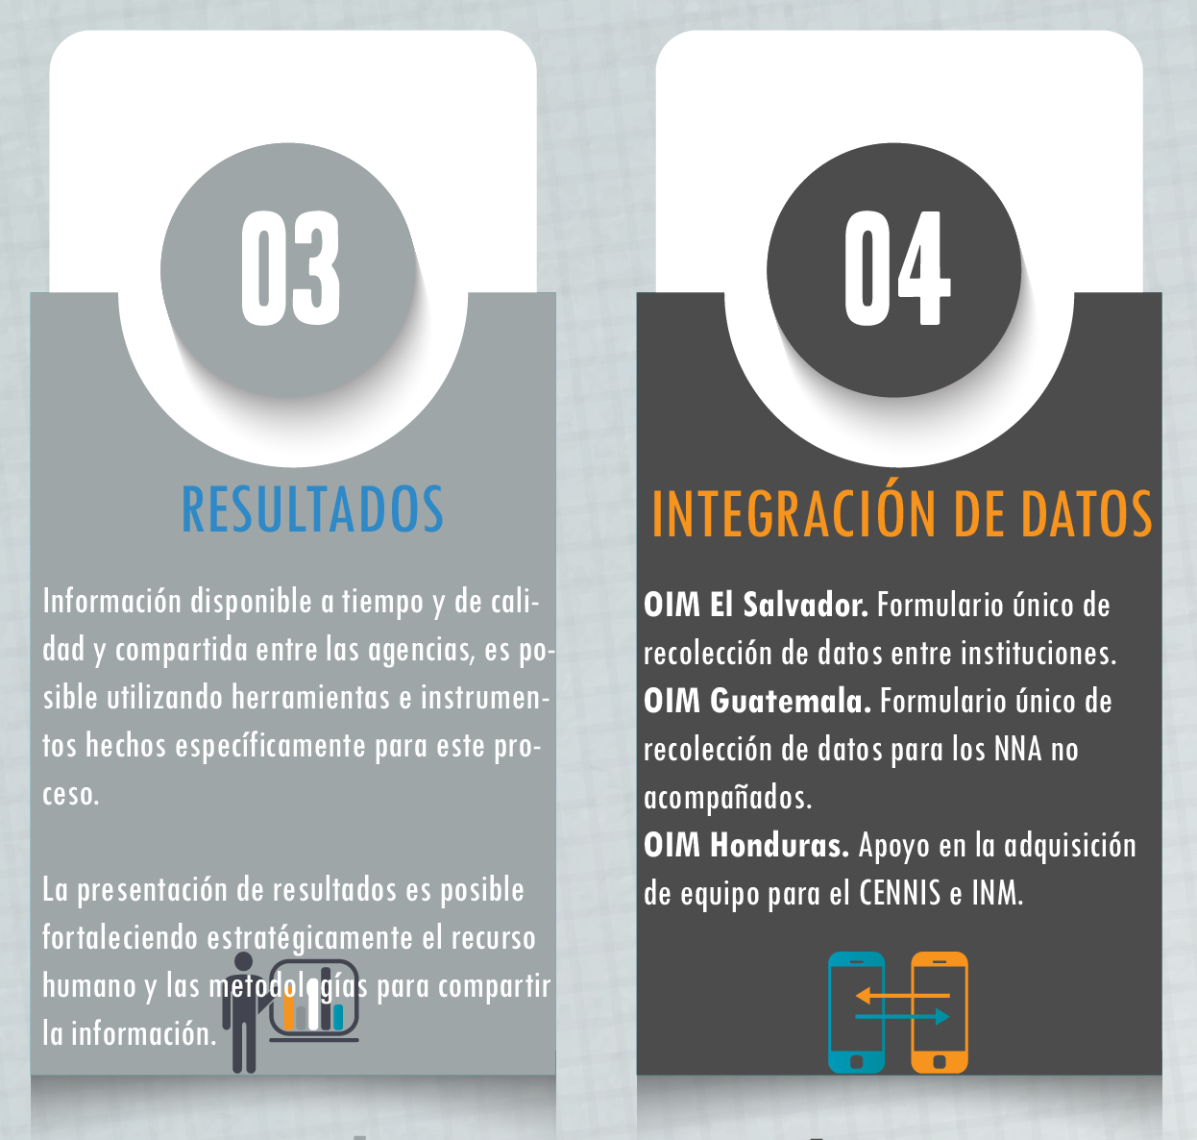
Unidad de Manejo de la Información

Slide 12
Retos Programáticos
Reintegración/desarrollo de capital humano: capacidad instalada para la reintegración sostenible es limitada.
Gestión de la información y el procesamiento. Hay una gran demanda de información de retorno, grandes volúmenes de datos, la inconsistencia y la asimetría en el procesamiento de datos y el intercambio. Tecnología muy básica y herramientas para procesar, almacenar información.
Consolidar e impulsar la coordinación y los esfuerzos nacionales y regionales. La colaboración entre agencias/gobierno.
Una variedad de actores humanitarios en diferentes etapas, la multiplicidad de actores requiere fortalecimiento de prevenir la duplicidad y maximizar los recursos.
Concretar acciones a nivel comunal, en aquellas de mas alta incidencia a la migración.
Búsqueda de sostenibilidad de todas nuestras acciones.

Slide 13

MUCHAS GRACIAS
Cleo Hennessy
Sub regional Project Manager
chennessy@iom.int

